Slide 1
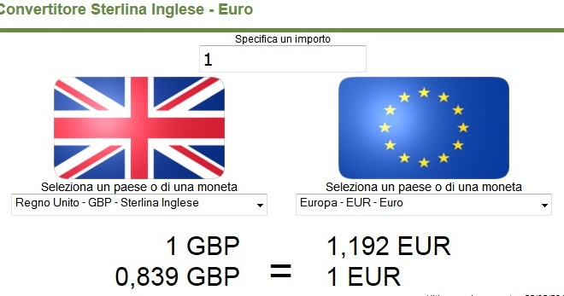
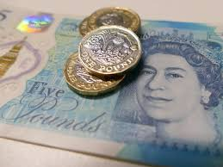
LA MONETA INGLESE
INGLESE
CLASSE V A-C-D

Slide 2
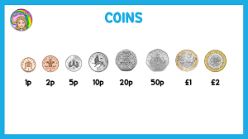
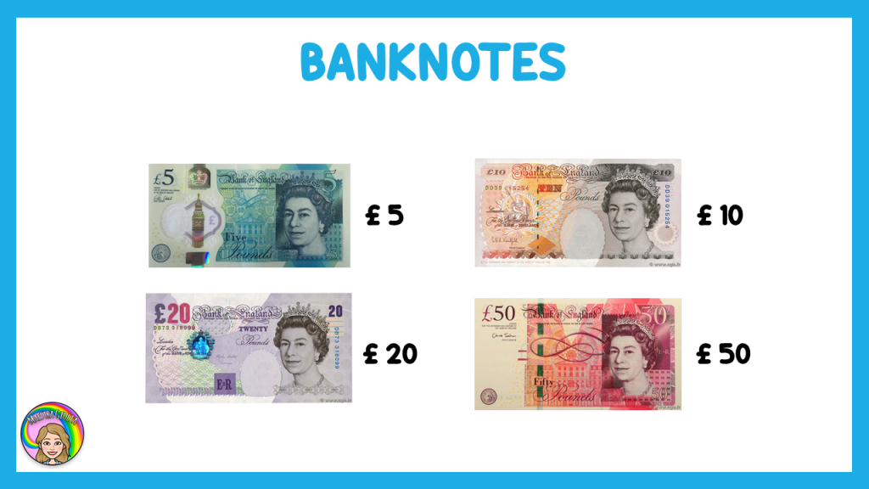
BREVE STORIA SULLA MONETA INGLESE
Pound Sterling, è la moneta ufficiale del Regno Unito .Il curioso nome al quale non siamo abituati (nessuno chiama la sterlina Pound Sterling per intero) ha a che fare con l'argento sterling, una lega di argento al 92,5% e rame al 7,5%, che rappresentava la base del vecchio sistema monetario del Regno Unito basato appunto sulla libbra 'argento. Anche gli inglesi non chiamano la loro monete con il nome esteso, la chiamano semplicemente "pound" che significa anche "libbra", una parola che quando è riferita all'unità di peso si abbrevia in lb.
Alla libbra richiama anche il simbolo della sterlina (£) che deriva dalla L corsiva del latino "Libra".
Il 22 giugno 1816 il parlamento inglese, sotto il regno di Giorgio III, decise di abbandare l'argento come base del proprio sistema monetario a favore del gold standard. La convertibilità delle monete in oro cessò definitivamente il 21 settembre 1931.
Il 15 febbraio 1971 il sistema monetario inglese subisce una piccola rivoluzione e diventa decimale, la sterlina viene quindi divisa in 100 penny.
Nel 1984 la vecchia banconota da 1 sterlina cessò di essere stampata e perse il proprio corso legale nel 1988, fu sostituita dalla prima moneta in metallo dal volore di una sterlina, nel corso del 1997 viene messa in circolazione una moneta bimetallica del valore di 2 sterline

Slide 3
SHOPPING
Marta and Sara are in a clothes shop. Marta is looking for a skirt. It’s her birthday today and she’s got 15 pounds to spend.
Marta: Good morning! Can I see that skirt please?
Shop assistant: Yes, of course. What size? Small, medium or large?
Marta: Oh, er… Medium, please.
Marta: Can I try it on, please?
Shop assistant: Yes, the changing rooms are over there.
Sara: Haha! It’s too big, Marta!
Susy tries the small one.
Marta: Ok, it’s perfect… How much does it cost?
Shop assistant: £13.50
Sara: That’s not expensive. Buy it Marta!
Marta: All right. Here you are! Fifteen pounds…
Shop assistant: Thank you, one pound fifty change… goodbye.
Have a good day!
Marta and Susy: Bye!
SEGUI DAL TUO LIBRO DI TESTO A Pag. 48 e 49

Slide 4
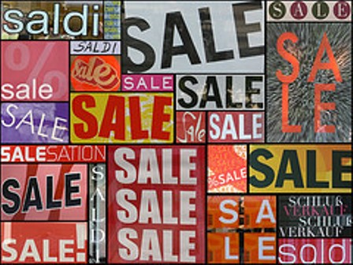
A YART SALE
Every year at school we have a “yard sale”. With our families we collect things we want to donate. We usually donate clothes, toys, bicycles
and video games then we give each item a price.
Then we make posters to tell people about the sale - we write the day, time and place of the sale. We put the posters in shops in the town.
On the day of the sale people come and buy the things. We also have a little café where you can have a drink and a piece of cake.
At the end of the sale we donate the money to our favourite charity.

Slide 5
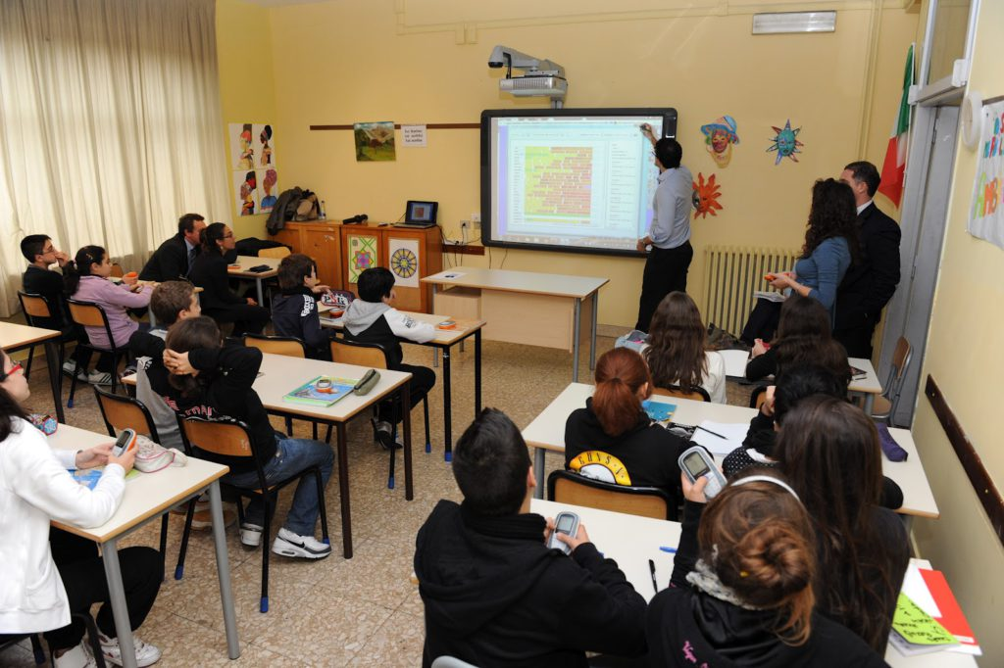
CI VEDIAMO PRESTO

